Slide 1
HTML5 Technology
HTML5 技术

Slide 2
JavaScript和XML

Slide 3
内容安排
1.1 JavaScript 简述
1.2 JavaScript 在HTML中的使用
1.3 JavaScript 词法结构
1.4 JavaScript 语言基础
1.5 JavaScript 基本语句
1.6 函数
1.7 对象
1.8 XML 基础知识
课后思考
1.9 小结

Slide 4
1.1 JavaScript简述
JavaScript的起源
JavaScript的主要特点
Javascript的应用

Slide 5
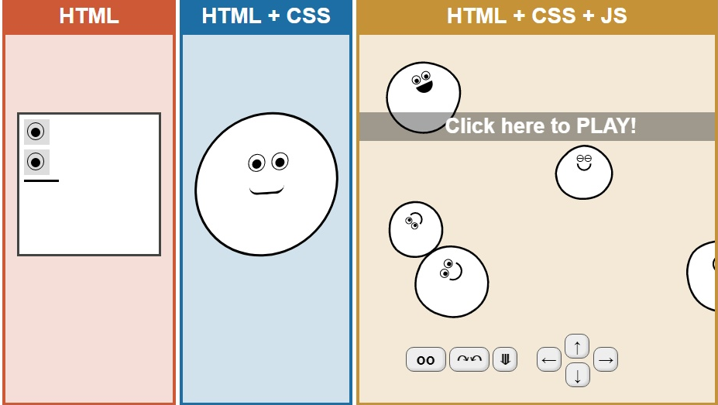
导学
前面我们已经系统学习了HTML和CSS，其中HTML是基础架构，CSS用来美化页面，而JavaScript 是实现网页动态效果的的基石 在Web开发中扮演重要的角色。

Slide 6

导学
JavaScript是Web页面中的一种脚本编程语言，也是一种通用的、跨平台的、基于对象和事件驱动并具有安全性的脚本语言。它不需要进行编译，而是直接嵌入在HTML页面中，把静态页面转换成支持用户交互并响应相应事件的动态页面。
编译型语言
源代码
编译
执行
解释型语言
源代码
解释器（浏览器）

Slide 7


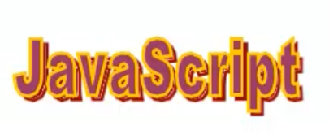





JavaScript的起源
Notes:
JavaScript最开始的名字叫LiveScript，其是美国的网景公司的一个产品。
后来网景公司和Sun公司进行合作共同完成对LiveScript语言的开发，并将它的名字改为JavaScript。
于此同时微软公司在当时的IE浏览器中发表了JavaScript的类似版本，叫JScript,因此可以称Jscript为微软版的JavaScript。

Slide 8
JavaScript的主要特点
解释性
由浏览器执行、不需要编译。
基于对象
能运用自己已经创建的对象。
直接对用户或客户输入进行响应，无须经过Web服务程序。
事件驱动
JavaScript特点
依赖浏览器本身，与操作环境无关。
跨平台
不能访问本地硬盘，不能对网络文档进行修改和删除等。
安全性

Slide 9
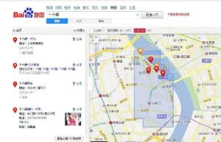
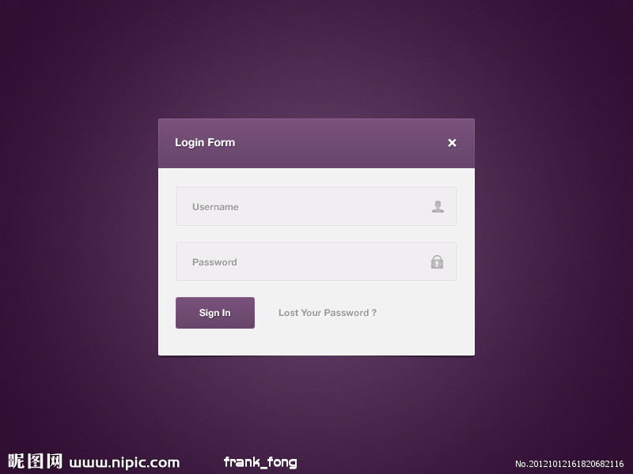
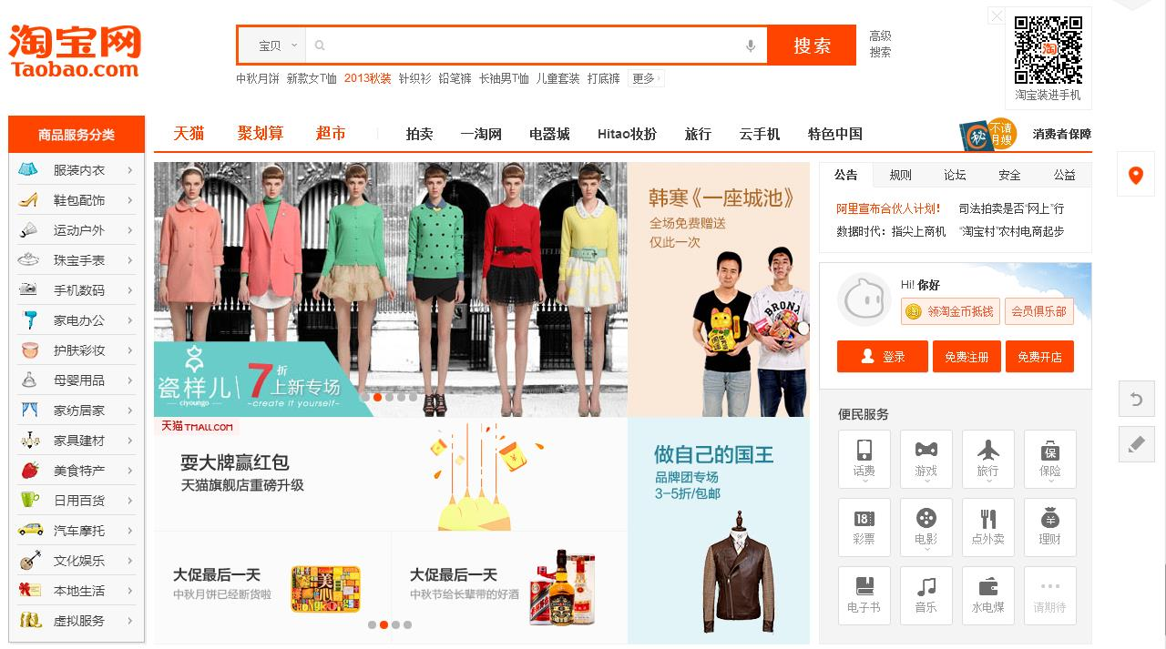
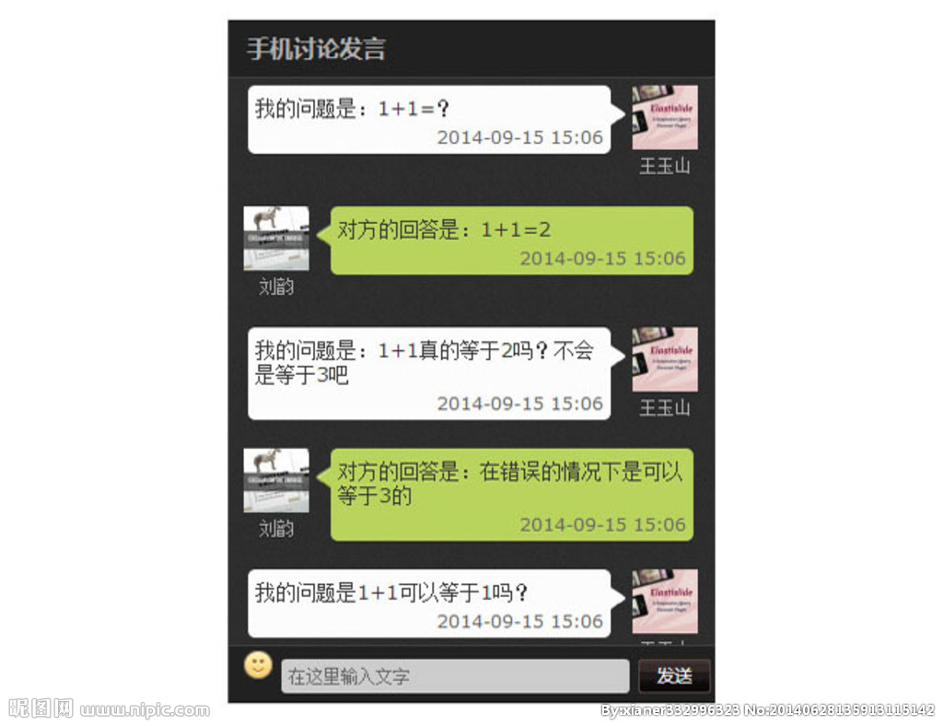
JavaScript的应用
JavaScript被广泛的应用到各个领域：
① 地图搜索
② 用户注册、验证
④ web 聊天
……
③ 网上购物

Slide 10
1.2 JavaScript在HTML中的使用
JavaScript的基本语法
在页面中直接嵌入JavaScript代码
链接外部JavaScript文件

Slide 11
JavaScript的基本语法
<script type="text/javascript" [src= “外部js文件”]>
…
</script>
语法说明：
（1）script：脚本标记。必须以<script>…</script>形式成对出现。
（2）script在页面中的位置决定了什么时候装载它们，如果希望在其他所有内容之前装载脚本，就要确保脚本在head部分。

Slide 12
JavaScript的基本语法
<script type="text/javascript" [src= “外部js文件”]>
…
</script>
语法说明：
（3）src属性不是必要的。它指定了一个要加载的外部js代码文件，一旦应用了这个属性，则<script>标签中的任何内容都将被忽略。
（4）type:指定HTML文档中使用的脚本语言及其脚本。
PS:JavaScript程序本身不能独立存在，它是依附于某个HTML页面，在浏览器端运行的。

Slide 13
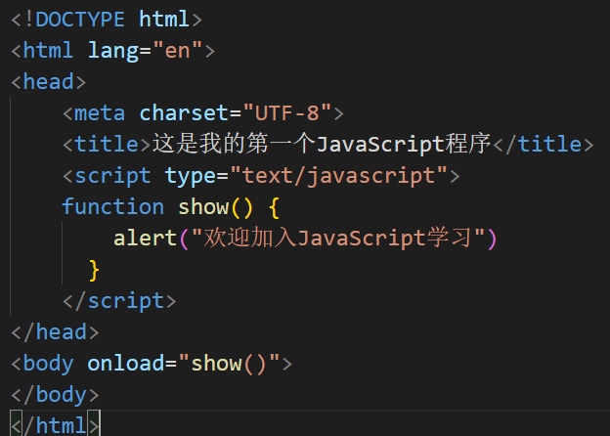
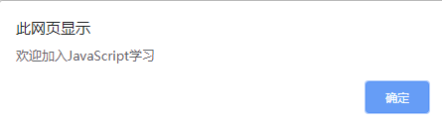
在页面中直接嵌入JavaScript代码
1、位于head部分的脚本
如果把脚本放置到head部分，在页面载入的时候，就同时载入了代码。通常这个区域的JavaScript代码是为body区域程序代码所调用的事件处理函数。如示例：
显示结果：

Slide 14
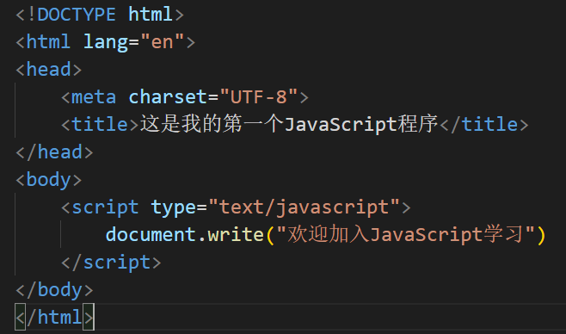
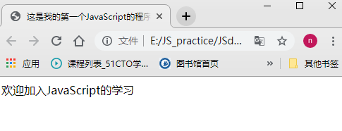
在页面中直接嵌入JavaScript代码
2、位于body部分的脚本
放置于body中的脚本，通常是一些在页面载入时需要同时执行的一些脚本，这些代码执行后的输出就成为页面的内容，在浏览器中可以即时看到。如示例。
显示结果：

Slide 15
链接外部JavaScript文件
如果JS代码比较复杂或是同一段代码可以被多个页面所使用，则可以将这些带代码放置在一个单独的文件中（扩展名为.js），然后在需要使用改代码的Web页面中链接该JavaScript文件即可。
链接外部JavaScript文件的语法格式如下：

Slide 16
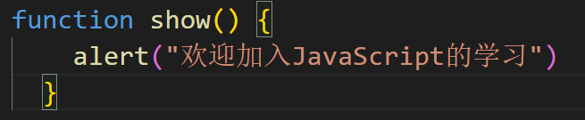
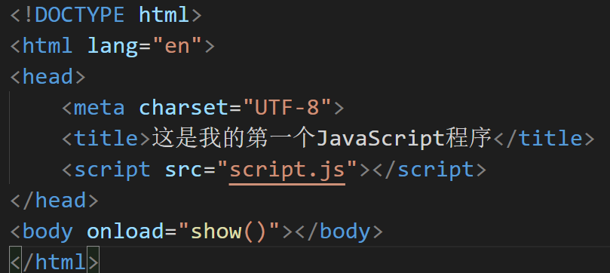
链接外部JavaScript文件
示例：先建立一个名为script.js的文件，内容如下：
然后再建立一个HTML文件，内容如下：
显示结果：

Slide 17
1.3 JavaScript 词法结构
字符集
注释
直接量
标识符和保留字
可选的分号

Slide 18
字符集
JavaScript大小写敏感。 JavaScript中的关键字、变量、函数名和所有的标识符都必须采取一致的大小写形式。（HTML不区分大小写。）
如：“online”、“Online”、“OnLine”和“ONLINE”是四个不同的变量名。

Slide 19
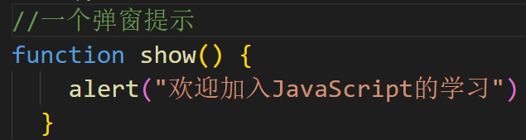
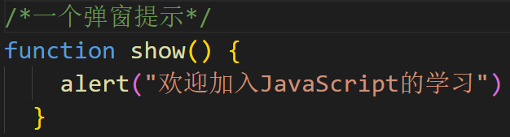
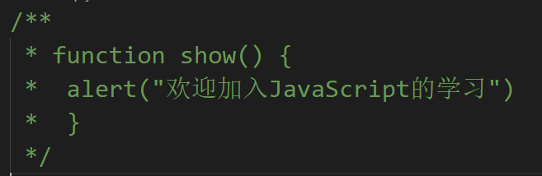
注释
JavaScript支持两种格式的注释。
单行注释：// 或 /* */
多行注释：

Slide 20
直接量
直接量(literal),即程序中直接使用的数据值。如：
1.2 //小数
12 //数字
“hello world” //字符串文本
‘Hi’ //另一个字符串
true //布尔值
false //另一个布尔值
null //空

Slide 21
标识符和保留字
标识符就是一个名字。关于标识符的规定有：
（1）必须使用字母、下划线或美元（$）开始。
（2）必须使用英文字母、数字、下划线组成，不能出现空格或制表符。
i √ my_variable_name √
V13 √ _dummy √
$str √ 1he ×

Slide 22
标识符和保留字
（3）不能使用Javascript关键字与JavaScript保留字。
（4）不能使用JavaScript语言内部的单词，比如：Infinity,NaN,undefined等。
（5）大小写敏感。
作为命名的一种规定，如同起名一样，也是要很慎重的。总的来说，标识符的确定应该做到“见名知意”。

Slide 23
标识符和保留字
JavaScript保留了一部分关键字，它们标识了程序的结构和功能，所以在编写代码时，不能用它们作为自定义的变量名或函数名。
表 JavaScript的关键字
break | delete | function | return | typeof
case | do | if | switch | var
catch | else | in | this | void
continue | false | instanceof | throw | while
debugger | finally | new | true | with
default | for | null | try

Slide 24
标识符和保留字
除了关键字，JavaScript还有一些可能未来扩展时使用的保留字，同样不能用于标识符的定义。
表 JavaScript的保留字
abstract | boolean | byte | char | class
const | debugger | double | enum | export
extends | final | float | goto | implements
import | int | interface | long | native
package | private | protected | pubilc | short
static | super | synchronized | throws | transient
volatile

Slide 25
可选的分号
JavaScript使用分号（;）将语句分隔开，对增强代码的可读性和整洁性非常重要。有些地方可以省略分号，有些地方则不能省略分号。
考虑如下代码，因为两条语句用两行书写，第一个分号是可以省略的：
a=3;
b=4;
如果按照如下格式书写，第一个分号则不能省略：
a=3; b=4;

Slide 26
1.4 JavaScript 语言基础
数据类型
常量和变量
运算符和表达式

Slide 27
数据类型
1、while语句
2、do…while语句
3、for语句
4、循环语句的嵌套

Slide 28
数据类型
JavaScript基本数据类型有数值型、字符串型、布尔型以及两个特殊的数据类型。
1、数值型
是JavaScript种最基本的数据类型。与其他程序设计语言不同的是，它不区分整型和浮点型数值。
（1）十进制
由0~9组成的数字序列，如：
0
6
-2
100

Slide 29
数据类型
（2）八进制
八进制数据以数字0开头，其后跟谁一个数字序列，每个数字在0~7之间。如：
PS:JS对八进制数据支持性不是很好，尽量不要使用。
07
0366
（3）十六进制
以“0X”或“0x”开头，可以是0~9中的某个数字，也可以是A（a）~F（f）中的某个字母,来表示0到15的某个值。如:
0xff // 255
0x66 // 102

Slide 30
数据类型
2、字符串型（string）
由0个或多个字符组成的序列，它可以包含大小写字母、数字、标点符号和汉字等其他符号，其使用‘’或者“”表示。如：
‘你好，JavaScript’
“你好，JavaScript”
‘你好，“JavaScript”’
“你好，‘Javascript’”

Slide 31
数据类型
表 JavaScript常用的转义字符
转义字符 | 描述 | 转义字符 | 描述
\b | 退格 | \ / | 斜线
\n | 换行符 | \r | 回车符
\t | 水平制表符，Tab空格 | \\ | 反斜杠
\f | 换页 | \u | 编码转换
\’ | 单引号 | \” | 双引号

Slide 32
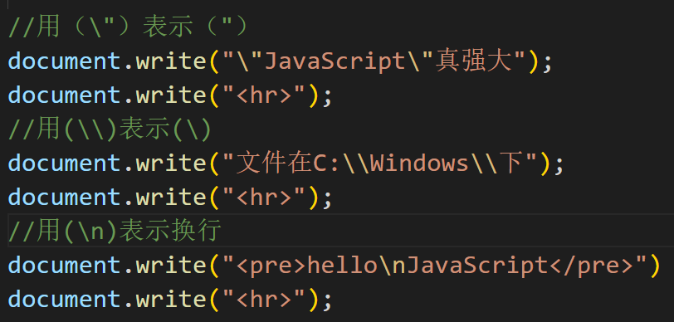
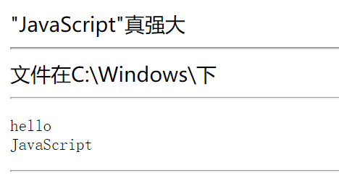
数据类型
示例:在外部.js文件上写入如下代码。
运行结果：

Slide 33
数据类型
3、布尔型（boolean）
布尔值指代真或假、开或关、是或否。这个类型只有两个值，保留字true和false。
JavaScript程序中的比较语句的结果通常都是布尔值，例如:
a==4
布尔值通常用于JavaScript中的控制结构中。如:
if (a==4)
b=b+1;
else
a=a+1;

Slide 34
数据类型
4、特殊数据类型
（1）未定义值
未定义值undefined,表示变量还没有赋值(如var a;)
（2）空值(null)
关键字null是一个特殊的值，它表示空值，用于定义空的或不存在的引用。

Slide 35
常量和变量
1、常量
常量是指在程序运行过程中保持不变的数据。如：
//数值型常量
“JavaScript” //字符型常量
true/false //布尔型常量
2、变量
可以保存执行时变化的值的名字，被称为“变量”，变量相当于是值的容器。var的作用就是声明(创建)变量。

Slide 36
常量和变量
变量使用方法：先定义，后使用。
变量声明的实例:
var account;
var area=0;
var name=“张三”;
var status=ture;
var a,b,c;

Slide 37
运算符和表达式
JavaScript算术运算符负责算术运算。
运算符 | 描述 | 例子(令a=2) | 结果
+ | 加 | b = a + 2 | b = 4
- | 减 | b = a – 1 | b = 1
* | 乘 | b = a * 2 | b = 4
/ | 除 | b = a / 2 | b = 1
% | 取模 | b = a % 2 | b = 0
++ | 自增 | b = a++ | b = 2
-- | 自减 | b = --a | b = 1

Slide 38
运算符和表达式
简单的赋值运算符由等号(=)实现，复合赋值运算是由算术运算符或位移运算符加等号实现
运算符 | 描述 | 例子(令a=2) | 结果
= | 赋值 | a = 2 | a=2
+= | 加法赋值 | a += 1 | a = 3
-= | 减法赋值 | a -= 1 | a = 1
*= | 乘法赋值 | a *= 2 | a = 4
/= | 除法赋值 | a /= 2 | a = 1
%= | 取模赋值 | a %= 2 | a = 0

Slide 39
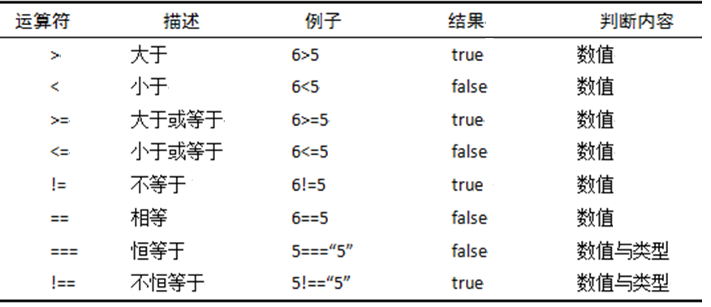
运算符和表达式
关系运算符负责判断两个值是否符合给定的条件，关系表达式返回的结果为“true”或“false”，分别代表符合给定的条件或者不符合。

Slide 40
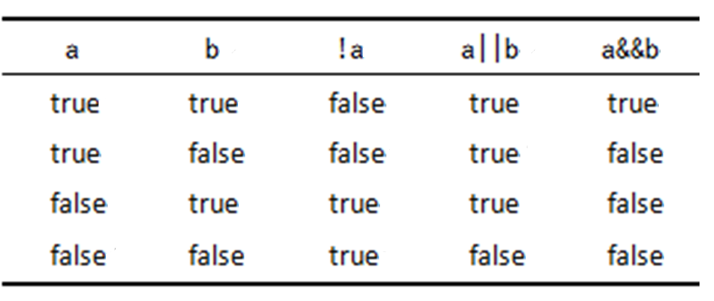
运算符和表达式
逻辑运算符用于对一个或多个布尔值进行逻辑运算。JavaScript中有三个逻辑运算符: &&(与) 、||(或)、 ！(非) 。

Slide 41
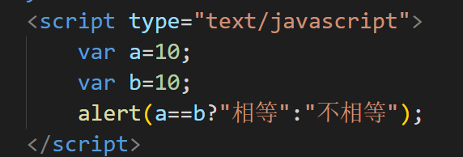
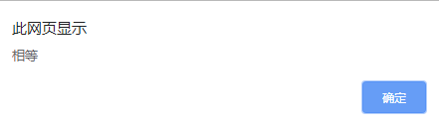
运算符和表达式
条件运算符
基本语法：
表达式？结果1:结果2
语法说明：如果“表达式”的值为true,则整个表达式的结果为“结果1”，否则为“结果2”。如下示例：
结果显示：

Slide 42
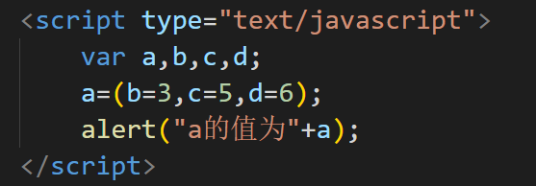
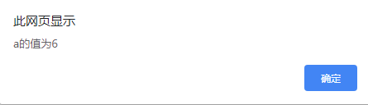
运算符和表达式
其他运算符
1、逗号运算符
逗号运算符用于将多个表达式排在一起，而整个表达式的值为最后一个表达式的值。如：
结果显示：

Slide 43
运算符和表达式
其他运算符
2、typeof运算符
typeof运算符用于判断操作数的数据类型。
语法格式：
typeof 操作数
表 不同类型数据使用typeof运算符的返回值
数据类型 | 返回值 | 数据类型 | 返回值
数值 | number | null | object
字符串 | string | 对象 | object
布尔值 | boolean | 函数 | function
undefined | undefined

Slide 44
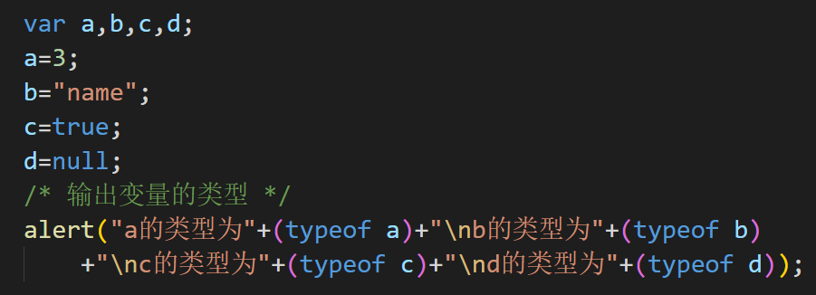
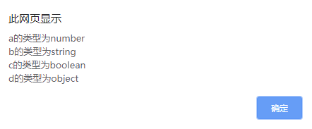
运算符和表达式
typeof运算符实例：
运行结果：

Slide 45
运算符和表达式
其他运算符
3、new运算符
在JavaScript中有很多内置对象，如字符串对象、日期对象和数值对象等，通过new运算符可以用来创建一个新的内置对象实例。如：
object1 = new object; // 创建自定义对象
Array2 = new Arrat(); // 创建数组对象
Date3 = new Date(“2019/9/6”); // 创建日期对象

Slide 46
1.5 JavaScript 基本语句
条件判断语句
循环语句
跳转语句

Slide 47
条件判断语句
简单if语句
if…else语句
1、if语句
if…else if语句
if语句的嵌套
2、switch语句

Slide 48
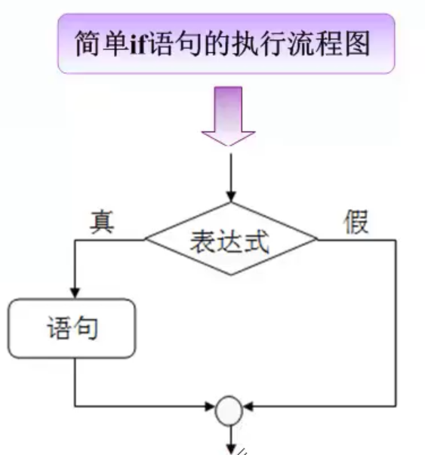
条件判断语句—简单if语句
语法格式
条件表达式
if(表达式){
语句
}
条件为真时执行的语句

Slide 49
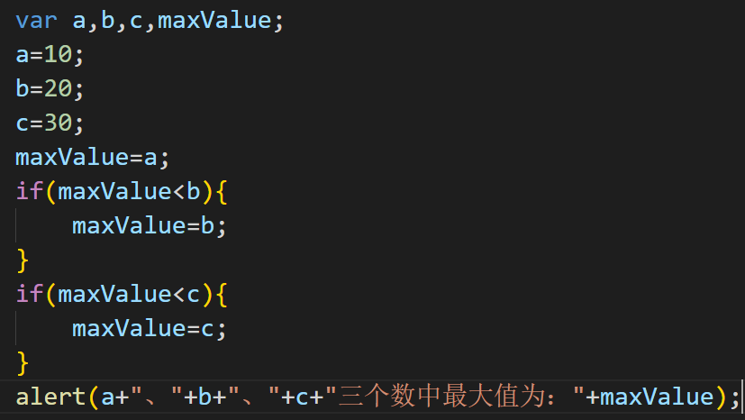
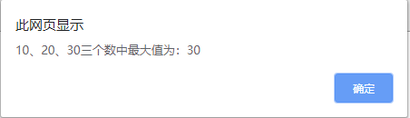
条件判断语句—简单if语句
实例
求三个数中的最大值。
显示结果：

Slide 50
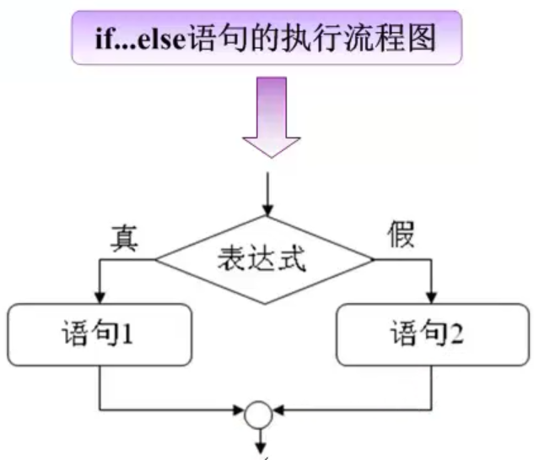
条件判断语句— if…else语句
语法格式
条件为真时执行的语句1
if(表达式){
语句1
}else{
语句2
}
条件为假时执行的语句2

Slide 51
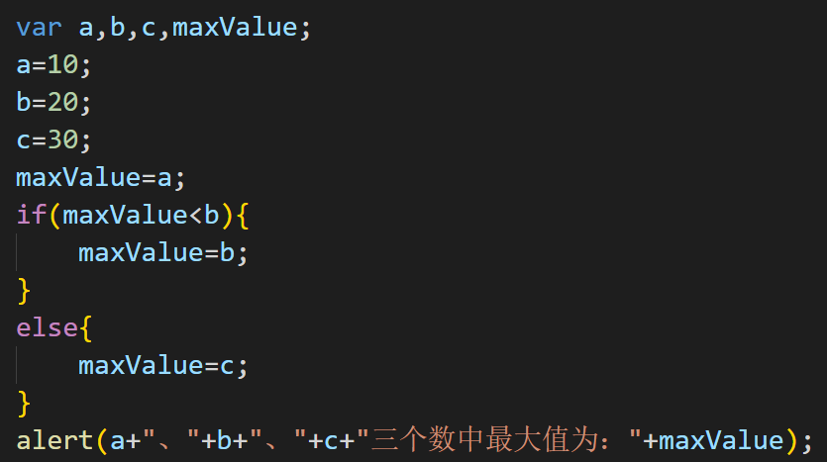
条件判断语句— if…else语句
实例
求三个数中的最大值。
显示结果：

Slide 52
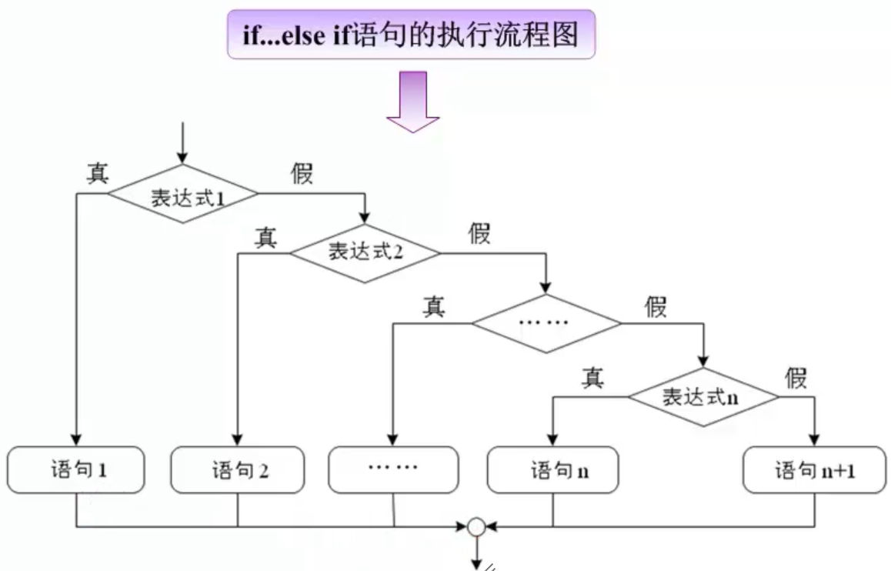
条件判断语句— if…else if语句

Slide 53
条件判断语句— if…else if语句
if(表达式1){
语句1
}else if(表达式2){
语句2
}
…
else if(表达式n){
语句n
}else{
语句n+1
}
语法格式

Slide 54
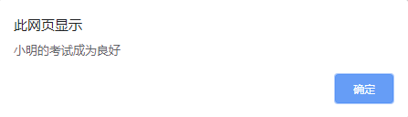
if…else语句
实例
某校的学生成绩转化不同等级，划分标准如下：
“优秀”，大于等于90分；
“良好”，大于等于75分；
“及格”，大于等于60分；
“不及格”，小于60分。
假设小明的成绩是85分，输出改成绩对应的等级。
显示效果如下：

Slide 55
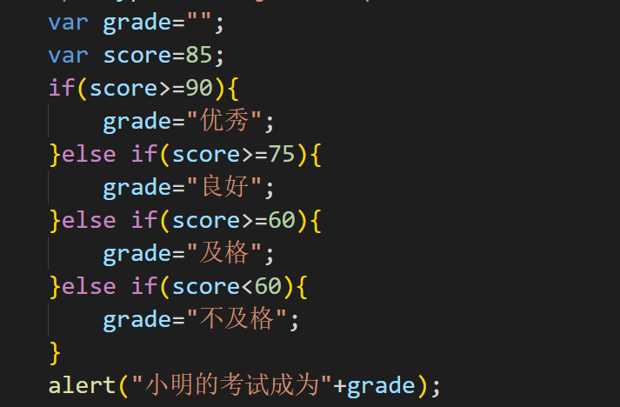
条件判断语句— if…else语句
具体代码如下所示：

Slide 56
条件判断语句— if语句的嵌套
if(表达式1){
if(表达式2){
语句1
} else {
语句2
}
} else {
if(表达式3){
语句3
} else {
语句4
}
}
if(表达式1){
if(表达式2){
语句1
} else {
语句2
}
}
语法格式
Case 1
Case 2

Slide 57
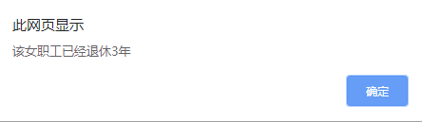
条件判断语句— if…else语句
实例
假设某工种的男职工60岁退休，女职工55岁退休，应用if语句的嵌套来判断一个58岁的女职工是否已经退休。
显示效果如下：

Slide 58
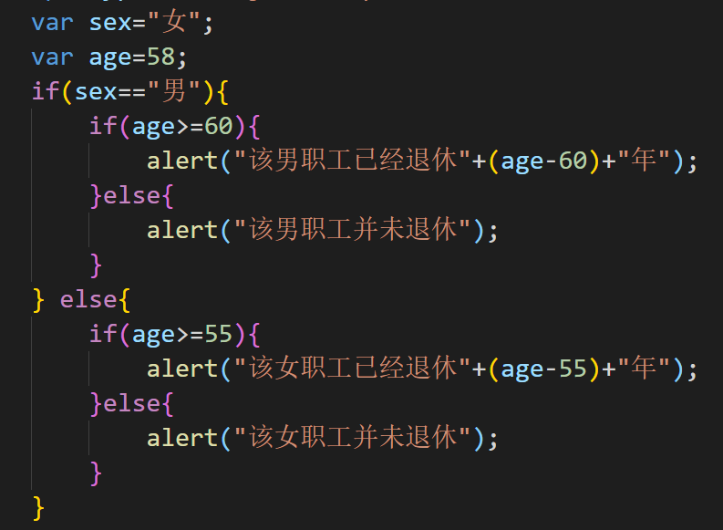
条件判断语句— if…else语句
具体代码如下所示：

Slide 59
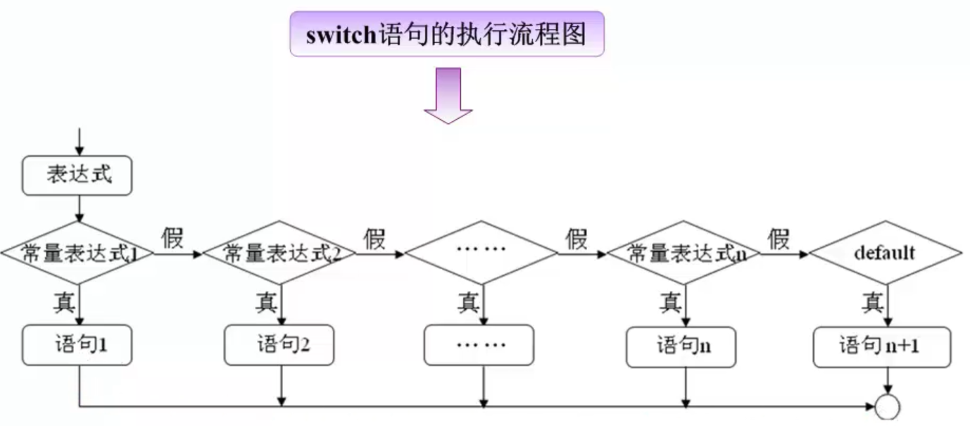
条件判断语句— switch语句

Slide 60
条件判断语句— switch语句
switch(表达式){
case 常量表达式1:
语句1;
break;
case 常量表达式2:
语句2;
break;
…
case 常量表达式n :
语句n;
break;
default:
语句n+1;
break;
}
语法格式
用于结束switch语句，从而使JavaScript只执行匹配的分支。不能省略。
冒号，不能写成分号。

Slide 61
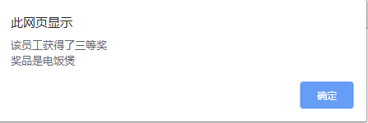
条件判断语句— switch语句
实例
某公司年会抽奖活动，中将号码及其对应的奖品设置如下：
“1”代表“一等奖”，奖品是“华为手机”；
“2”代表“二等奖”，奖品是“微波炉”；
“3”代表“三等奖”，奖品是“电饭煲”；
其他号码代表“安慰奖”，奖品是“16G-U盘”。
假设某员工抽中的号码为3。输出该员工的中奖级别以及获得的奖品。
显示效果如下：

Slide 62
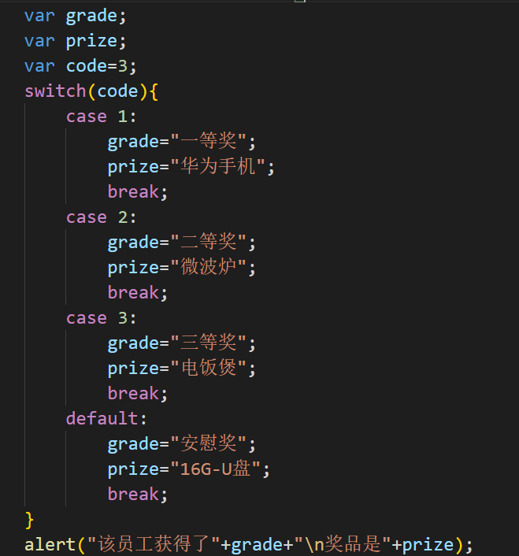
条件判断语句— switch语句
具体代码如图所示：

Slide 63
循环语句
1、while语句
2、do…while语句
3、for语句
4、循环语句的嵌套

Slide 64
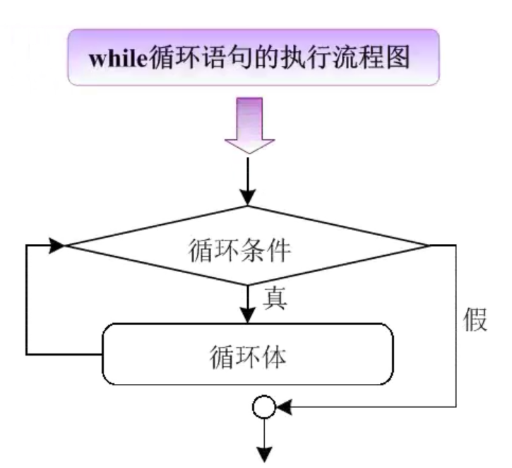
循环语句—while语句
语法格式
循环条件
while(表达式) {
语句
}
循环体

Slide 65
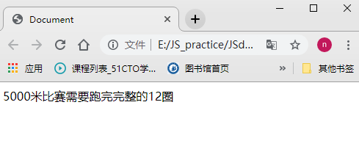
循环语句—while语句
实例
运动员参加5000米比赛，已知标准的体育场跑道一圈是400米，应用while语句计算出在标准的体育场跑道上完成比赛需要跑完的完整圈数。
显示效果如图：

Slide 66
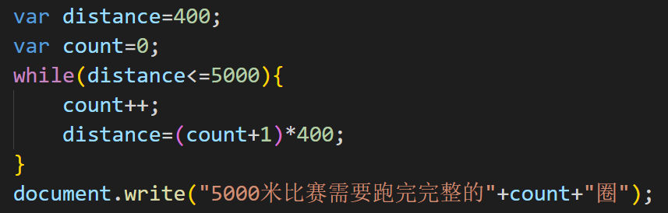
循环语句— while语句
具体代码如下所示：

Slide 67
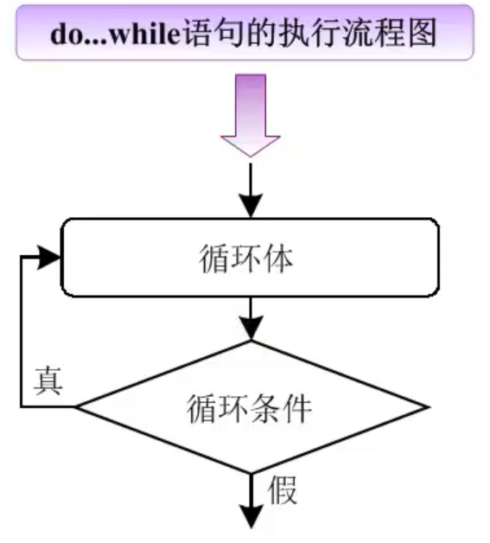
循环语句— do...while语句
语法格式
循环体
do{
语句
} while(表达式);
循环条件

Slide 68
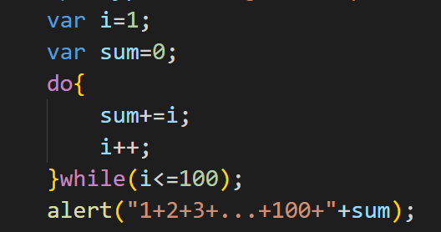
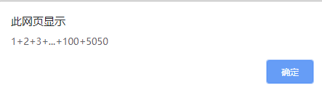
循环语句— do...while语句
实例
计算1+2+3+…+100的和。
显示结果如下：

Slide 69
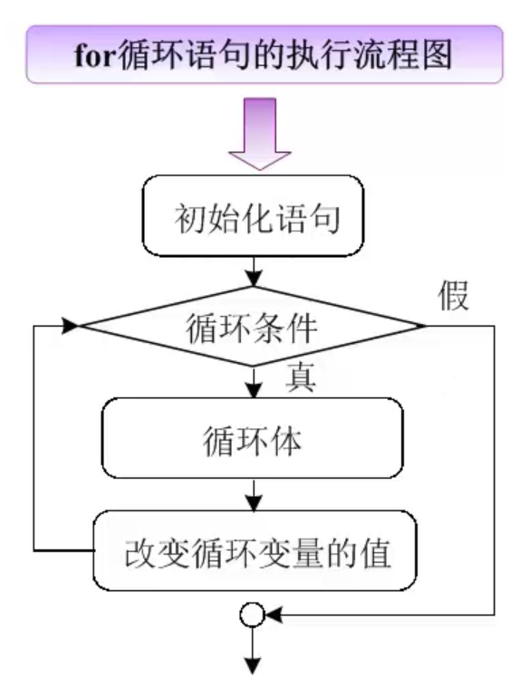
循环语句— for语句
for循环语句也称为计次循环语句，一般用于循环次数已知的情况，在JavaScript中应用比较广泛。

Slide 70
循环语句— for语句
改变循环变量的值
初始化语句
循环条件
for(初始化表达式;条件表达式;迭代表达式){
语句
}
语法格式
循环体

Slide 71
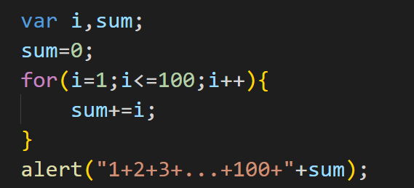
循环语句— for语句
实例
计算1+2+3+…+100的和。
显示结果如下：

Slide 72
循环语句的嵌套
在一个循环语句的循环体中可以包含其他的循环语句，这称为循环语句的嵌套。上述三种循环语句(while语句、do…while语句和for语句)都是可以相互嵌套的。
练一练：运用上述知识输出乘法口诀表。

Slide 73
跳转语句
有时在循环中，可能碰到一些需要提前中止循环的情况，或者放弃某次循环的情况。主要用到了continue语句和break语句。

Slide 74
跳转语句— continue语句
continue语句用于跳过本次循环，并开始下一次循环。
语法格式
continue;
说明：continue语句只能应用在循环语句中，即while语句、for语句、do…while语句中。
注意：当使用continue语句跳过本次循环后，如果循环条件的结果为false，则退出循环，否则继续下一次循环。

Slide 75
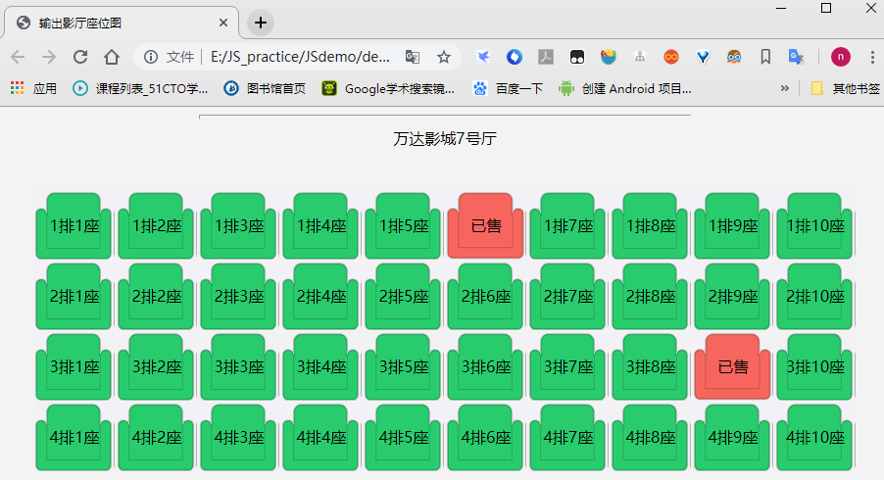
跳转语句— continue语句
实例
万达影城7好影厅的观众席有4排，每排有10个座位。其中，1排6座和3排9座已经出售，在页面中输出该影厅当前的作为图。
结果如图所示：

Slide 76
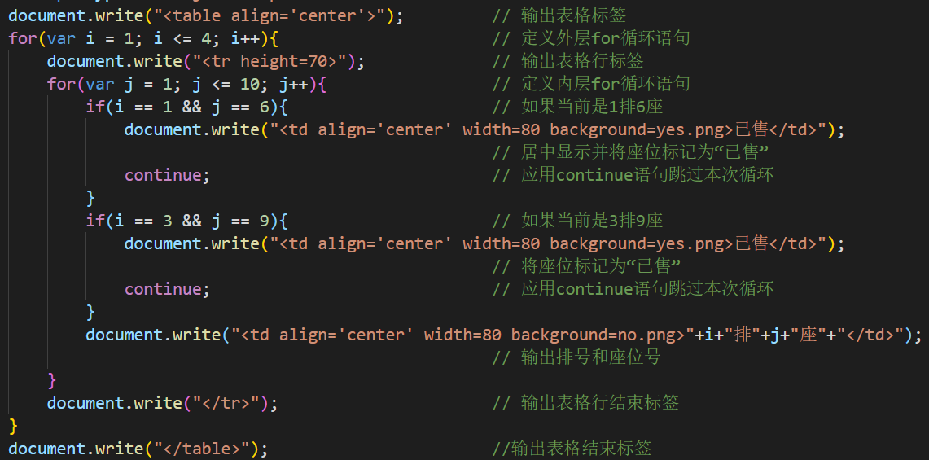
跳转语句— continue语句
关键代码如图所示：

Slide 77
跳转语句— break语句
在循环语句中，break语句用于跳出循环，即结束循环。
语法格式
break;
说明： break语句通常用在for语句、while语句、do…while语句或switch语句中。
注意：在嵌套的循环语句中，break语句只能跳出当前这一层的循环，而不能跳出所有的循环语句。

Slide 78
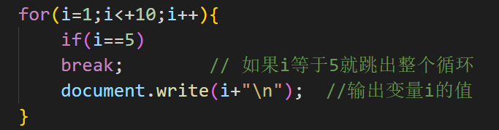
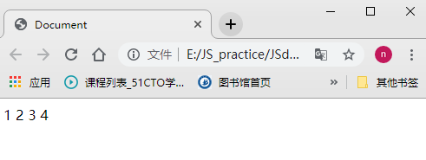
跳转语句— break语句
示例
结果如图所示：

Slide 79
1.6 函数
函数的定义和调用
函数的返回值

Slide 80
函数的定义和调用
作用：通过函数可以封装任意多条语句，而且可以在任何地方，任何时间调用执行。
1、函数的定义
函数使用function声明，后跟一组参数以及置于大括号中需要执行的一段代码。

Slide 81
函数的定义和调用
function 函数名([参数1],[参数2]…){
语句
[return 返回值]
}
语法格式
说明：
函数名：必选，用于指定函数名，具有唯一性。
参数：可选，用于指定参数列表，最多可以有255个参数。
语句：必选，是函数体，用于实现函数功能的语句。
返回值：可选，用于返回数值。

Slide 82





函数的定义和调用
2、函数的调用
函数定义后并不会自动执行，要执行一个函数需要在特定的位置调用函数。

Slide 83
函数的返回值
对于函数调用，既可以通过参数向函数传递数据，也可以从函数中获取数据，也就是说函数可以返回值。
语法格式
return 表达式;
说明：
1、函数会在执行完return语句之后停止并立即退出。
2、return语句也可以不带有任何返回值，一般用于需要提前停止函数执行而又不需要返回值的情况下。

Slide 84


函数的返回值
示例
模拟淘宝网计算购物车中商品总价的功能。假设购物车中有如下商品信息：
手机：单价2500元，数量2台；
笔记本：单价5000元，数量1台。
显示结果：

Slide 85
1.7 对象
对象简介
对象分类
创建对象

Slide 86


对象简介—什么是对象？
变量
特性
动作
函数
Notes:
对象用于描述客观世界存在的特定实体。如“人”就是一个典型的对象，它包括身高、体重等特性；同时又包含吃饭、睡觉等动作。
在计算机世界里，可以将“用户”看成一个对象，它拥有用户名、密码等特性，可以用变量来描述；注册、登录等为动作，可以用函数来定义。

Slide 87

对象简介—属性和方法
1、对象的属性
包含在对象内部的变量称为对象的属性，用来描述对象特性的一组数据，表明对象的状态。
①对象名.属性名;
获取或设置属性语法
②对象名[“属性名”]
如：var name = 用户.用户名

Slide 88
对象简介—属性和方法
2、对象的方法
包含在对象内部的函数称为对象的方法，它可以用来实现某个功能，表明对象所具有的行为。
获取或设置属性语法
对象名.方法名(参数);
如：用户.注册();
因此，在JavaScript中，对象就是属性和方法的集合，这些属性和方法也叫做对象的成员。

Slide 89
对象分类
1、内置对象
由 ECMAScript 实现提供的、独立于宿主环境的所有对象，在 ECMAScript 程序开始执行时出现。
-如：Math、String、Number、Date、Function
2、宿主对象
由 ECMAScript 实现的宿主环境提供的对象，可以理解为：浏览器提供的对象。
-如：BOM、DOM
3、自定义对象
开发人员自己定义的对象。

Slide 90

对象分类
Example 1:math对象。
math对象提供了大量的数学常量和数学函数。更多详细的math对象的属性和方法请参考：https://www.w3school.com.cn/jsref/jsref_obj_math.asp。
示例
做一个简单的猜数字大小游戏。结果如下所示：

Slide 91

对象分类
Example 1:math对象。
math.random()方法可返回0~1之间的一个随机数。
math.floor(x)方法对一个数经行舍入，其返回值小于等于x，且与x最接近的整数。
如下为HTML代码：

Slide 92

对象分类
如图为JavaScript代码：

Slide 93
对象分类
Example 2:Data对象。
Data对象来实现对日期和时间的控制。
常用的方法：
getFullYear() // 获取年份
getTime() // 获取时间
setFullYear() // 设置具体的日期
getDay() // 获取星期
更多知识参考:
https://www.w3school.com.cn/js/js_date_methods.asp。

Slide 94

对象分类
Example 2:Data对象。
示例
应用Data对象中的方法获取当前的完整年、月、日、星期、小时、分钟和秒数。
显示结果如下所示：

Slide 95

对象分类
实现代码为：

Slide 96

对象分类

Slide 97


创建对象—对象直接量
创建对象最简单的方式就是在JavaScript代码中使用对象直接量。
var 对象名 = {
属性名1:属性值1,
属性名2:属性值2
};
语法格式
结果如图：

Slide 98

创建对象—通过new创建对象
new运算符创建并初始化一个新对象。关键字new后跟随一个函数调用。
语法格式
var obj = new Object();
结果如图：

Slide 99


创建对象—Object.create()
ECMAScript 5定义了一个名为Object.create()的方法，它创建一个新对象，其中第一个参数是这个对象的原型。Obejct.create()提供了第二个可选参数，用以对对象的属性进行进一步描述。
结果如图：

Slide 100
1.8 XML基础知识
XML简介
XML文档的组成
XML文档的有效性
XML的基本语法
元素的语法

Slide 101
XML简介—标记语言的发展
标记语言家谱表
GML(1969)
通用标记语言
超文本标记语言
SGML(1985)
标准通用标记语言
HTML(1993)
XML(1998)
可扩展标记语言
XHTML
SVG
SMIL
HDML
…
OEB
可扩展超文本标记语言
可缩放矢量图形语言
同步多媒体综合语言
手持设备标记语言
开放电子结构规范
Notes:
GML由IBM公司发明
以上XML实例为XML的显示语言

Slide 102
XML简介—标记语言的发展
标记：为了处理的目的，在数据中加入的附加信息，又称置标。
标记语言：运用置标法描述结构化数据的形式语言，又称置标语言。
SGML(标准通用标准语言)
SGML实际上是一种通用的文档结构描述符号化语言，主要用来定义文献模型的逻辑和物理类结构。
HTML
HTML是设计用来做人机交流用的，HTML对外观、布局很擅长，但缺乏对内容，即咨询内涵表达的能力。

Slide 103
XML简介—标记语言的发展
XML
XML是Extensible Markup Language的缩写,是一种可扩展性标记语言。XML是由World Wide Web Consortiu(W3C)的XML工作组定义。
扩展标记语言（XML）是SGML的子集，其目标是允许普通的SGML在Web上以目前HTML的方式被服务、接收和处理。XML被设计成易于实现，且可在SGML和HTML之间互相操作。

Slide 104
XML简介
<!-保存飞机票定单的XML程序-->
<TICKET_ORDER>
<ID>SD1803</ID>
<FROM>北京</FROM>
<TO>上海</TO>
<DATE>
<YEAR>2005</YEAR>
<MONTH>5</MONTH>
<DAY>20</DAY>
</DATE>
<TIME>
<HOUR>8</HOUR>
<MINUTE>30</MINUTE>
</TIME>
<PRICE>700.00</PRICE>
<AMOUNT>2</AMOUNT>
<TOTAL>1400.00</TOTAL>
</TICKET_ORDER>
例1 飞机票订单的HTML程序与XML程序
<!-显示飞机票定单的HTML程序-->
<h1>TICKET_ORDER</h1>
<p>ID:SD1803</p>
<p>FROM:北京</p>
<p>TO：上海</p>
<p>DATE：2016年5月20日</p>
<p>TIME：8:30AM </p>
<p>PRICE:700.00 </p>
<p>AMOUNT:2 </p>
<p>TOTAL:1400.00 </p>

Slide 105
<!-显示客户信息的XML程序-->
＜联系人列表＞
＜联系人＞
＜姓名＞张三＜/姓名＞
＜ID＞001＜/ID＞
＜公司＞A公司＜/公司＞
＜EMAIL＞zhang＠aaa．com＜/EMAIL＞
＜电话＞(010)62345678＜/电话＞
＜地址＞
＜街道＞五街1234号＜/街道＞
＜城市＞北京市＜/城市＞
＜省份＞北京＜/省份＞
＜/地址＞
＜/联系人＞
＜联系人＞
…
＜/联系人＞
＜/联系人列表＞
例2 客户信息的HTML程序与XML程序
<!-显示客户信息的HTML程序-->
＜UL＞
＜LI＞张三＜/LI＞
＜UL＞
＜LI＞用户ID：001＜/LI＞
＜LI＞公司：A公司＜/LI＞
＜LI＞EMAIL：zhang＠aaa．com＜/LI＞
＜LI＞电话：(010)62345678＜/LI＞
＜LI ＞地址：五街1234号＜/LI＞
＜LI ＞城市：北京市＜/LI＞
＜LI＞省份：北京＜/LI＞
＜/UL＞
＜UL＞
…
＜/UL＞
＜/UL＞

Slide 106
XML简介
表 HTML与XML的不同点比较
比较内容 | HTML | XML
可扩展性 | 不具有扩展性 | 是元标记语言,可用于定义新的标记语言
侧重点 | 侧重于如何表现信息 | 侧重于如何结构化地描述信息
语法要求 | 不要求标记的嵌套,配对等,不要求标识之间具有一定的顺序 | 严格要求嵌套,配对,并遵循DTD的树形结构
可读性及可维护性 | 难于阅读,维护 | 结构清晰,便于阅读,维护
数据和显示的关系 | 内容描述与显示方式整合为一体 | 内容描述与显示方式相分离
与数据库的关系 | 没有直接联系 | 与关系型和层状数据库均可对应和转换
大小写敏感性 | 大小写不区分 | 大小写区分

Slide 107
XML简介—XML特点
每种语言的产生都能完成某些特定的功能，XML作为一种标记语言也不例外。XML最大的优势在于它能对各种编程语言编写的数据进行管理，使得在任何平台下都能通过解析器来读取XML数据。它的优势可归纳为以下几点：
数据的搜索
在XML中可以提取文档中任何位置的数据。
XML将数据的结构和数据的显示形式分开，根据需要使数据呈现出多种显示方式。如HTML、PDF等格式。
数据的显示
XML语法简单，可以通过解析器在任何机器上解读。并可以在各种计算机平台上使用。逐渐成为一种数据交换的语言。
数据的交换

Slide 108
XML简介—XML的应用前景
1.网络服务领域
2.EDI（电子数据交换）
XML数据接口会成为商业软件的标准配置。
3. 电子商务领域
XML推动EDI（Electronic Data Interchange）技术在电子商务领域的大规模应用。
4.数据库领域
XML—数据库—网页或文档中的表格这三者可以互相转换

Slide 109
XML简介—XML的应用前景
5.Agent（智能体）
XML能够更准确地表达信息的真实内容，其严格的语法降低了应用程序的负担，也使智能工具的开发更为便捷。
6. 软件设计元素的交换
XML也可以用来描述软件设计中有关的设计元素 。

Slide 110
XML文档的组成
XML文档也属于纯文本文件，该文档一般如下四部分组成：
XML文档的声明
示例如下所示：
<?xml version="1.0" encoding="UTF-8"?>
<!--XML文档注释-->
<?xml:stylesheet type="text/xsl" href="stu.xsl"?>
<!--班级中学生的信息-->
<class>
<student>
<name>Jone</name>
<age>20</age>
</student>
</class>
XML文档类型定义
XML文档注释
前三部分都是可选的
XML标识及其内容

Slide 111
XML文档有效性
结构良好的XML文档
如果某个文档符合XML语法规范，那么我们就说这个文档是“结构良好”的文档。
有效的XML文档
所谓有效的XML文档是指通过了DTD的验证的，具有良好结构的XML文档，在此大家要明白XML文档可分为结构良好的XML文档和有效的XML文档，以及他们之间的关系。即具有结构良好的XML文档并不一定就是有效的XML文档，反之一个有效的XML文档必定是一个结构良好的XML文档。

Slide 112
XML的基本语法
XML的语法规则
XML的语法规则既简单又严格，非常容易学习，在使用过程中只需认真仔细。一般 XML的语法规则大致可归纳为以下几点：
在HTML中某个标记有起始标记，却可以没有结束标记，但在XML文档中却不可以。
结束标记不可忽略
区分大小写
在XML中严格区分大小写，主要表现在开始标记和结束标记的大小写必须相同。还包括文档的声明部分和文档类型定义部分的大小写区分。
正确的嵌套包含

Slide 113
元素
元素是XML文档的重要组成部分，在XML文档中必须存在元素。XML文档的元素一般是由标记头、标记末和标记间的字符串数据构成，如下代码所示：
root
元素a的值
<root>
<a>this is test</a>
</root>
a
b
c
元素a的元素名或标签名
a1
a2
XML文档中有且仅有一个根元素。标记间的字符串数据就是该元素的值，在XML中，如果元素的值中存在空格，那么这些空格将按原样解析出来

Slide 114
实体
预定义实体表如下所示:
实体名 | 引用格式 | 表示的符号
lt | &lt; | <
gt | &gt; | >
amp | &amp; | &
apos | &apos; | '
quot | &quot; | "
实体在XML文档中的一般引用格式如下：
&实体名;

Slide 115
属性
属性是用来修饰某个元素的，如：
<root>
<a attribute="aa">this is test</a>
</root>
属性值
属性名
关于元素的属性需注意如下几个问题：
属性的值必须用引号括起来，如： attribute1=“aa” 或attribute3=‘aa' ；
元素的属性以名和值成对出现；
用来修饰同一个元素的属性的属性名不能相同 ；
属性值不能包含“&”、“’”、“<”等字符。

Slide 116
CDATA节
通过CDATA节可以通知分析器，在CDATA节包含的字符中没有标记。如果文档包含可能会出现的标记字符，但我们又不是把它当作标记来使用，而只是属于文本字符，那么使用CDATA节来创建这样的文档就容易得多。CDATA节主要用于脚本语言内容、示例XML文档内容和HTML内容。如下所示：
<?xml version="1.0" encoding="gb2312"?>
<程序>
<title>test</title>
<内容>
<![CDATA[
if(20<10){
return "你好";
}else{
return "hello";
}
]]>
</内容>
</程序>
注意：在“<![CDATA[”和“]]>”之间不能再加入CDATA节 或“]]>”。

Slide 117
课后思考
JS中空值(null)与字符串(“”)或0的区别？
JS中空值(null)与undefined的区别？
常用的XML编辑器有哪些以及如何使用？
XML与JSON的区别与优势？

Slide 118
1.9 小结
JavaScript在HTML中的使用。
JavaScript的数据类型种类。
JavaScript常用的分支语句。
函数的定义与调用
对象的调用与创建
XML基础知识

